Slide 1
AULA Nº 05 ADMNISTRAÇÃO E GERENCIAMENTO DE REDES
Servidor Web
Julio Cezar Estrella ICMC-USP - 2019

Slide 2
Servidor Web
História
1980 – 1989: Tim Berners-Lee (CERN) propõe um projeto
Objetivo: facilitar o compartilhamento de documentos de pesquisa entre os colegas pesquisadores. Foram criados dois programas:
Um browser chamado World Wide Web
Um servidor HTTP chamado CERN HTTPd que foi hospedado em um computador neXTcube

Slide 3
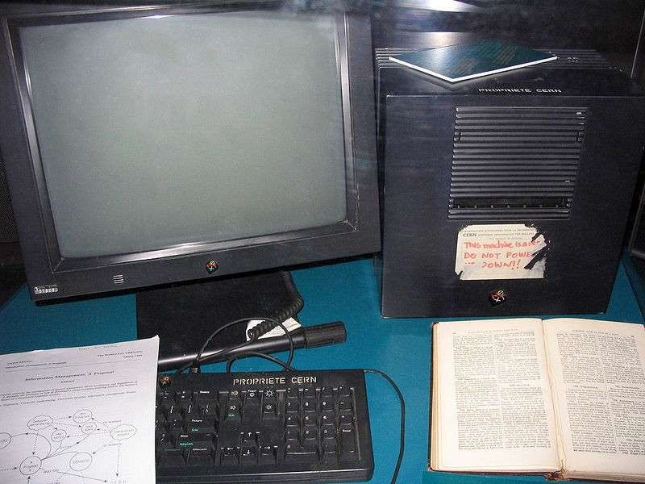
Servidor Web

Slide 4
Servidor Web
História
6 de agosto de 1991: Tim posta um resumo em um grupo de notícias relatando suas pesquisas desenvolvidas
Esta data marca o inicio da Internet
Em poucos anos (1991-1994), a WWW alcança grandes proporções devido a sua simplicidade e sua eficiência

Slide 5
Servidor Web
Programa de computador responsável por aceitar requisições HTTP
Necessita de clientes (Navegadores)
As respostas podem ser compostas de:
Arquivos (Vídeos, imagens, etc) Documentos HTML

Slide 6
Servidor Web
O HyperText Transport Protocol é um protocolo no nível de aplicação para sistemas distribuídos colaborativos que trocam informações por hipermídia (HTML, Links, etc)
O protocolo HTTP tem sido utilizado desde 1990 e atualmente está na versão 1.1 (HTTP/1.1) – RFC 2616 com atualização recente para a versão 2.0 (RFC 7540)

Slide 7
Servidor Web
•
A resposta de uma requisição deve ter um código e uma frase de razão:
–
–
–
1xx: Informational – Requisição recebida continuando o processo 2xx: Success – A ação foi recebida com sucesso, entendida e aceita 3xx: Redirection – Outras ações devem ser tomadas a fim de completar o pedido
4xx: Client error – O pedido contém sintaxe inválida ou não pode ser completada
5xx: Server error – O servidor não conseguiu atender uma solicitação aparentemente válida
–
–

Slide 8
Servidor Web
Características
Troca de informações: Request e Response
●
Formato genérico
L1: Linha inicial (request-line ou status-line) L2: Cabeçalho da mensagem (opcional)
L3: Linha vazia (CRFL) L4: Corpo da mensagem
●
●
●

Slide 9
Servidor Web
Características
Pode ter informações a respeito do recurso no corpo da mensagem
Exemplos:
Last-modified: data da última modificação; Content- length: tamanho;
Content-type – MIME (Multipurpose Internet Mail Extensions): tipo de formato.
●

Slide 10
Servidor Web
Características
Alguns métodos
GET: solicita um recurso no servidor
POST: Envia dados para serem processados no servidor

Slide 11
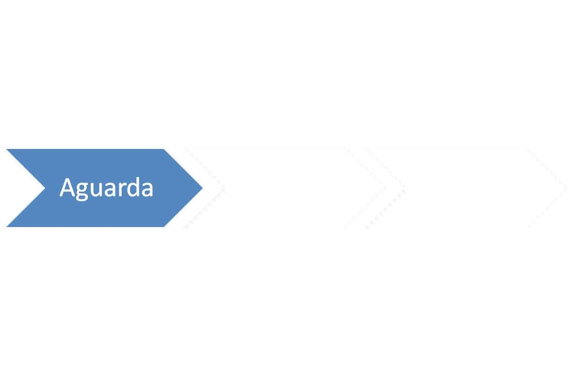
Servidor Web
O que um servidor web faz?

Slide 12
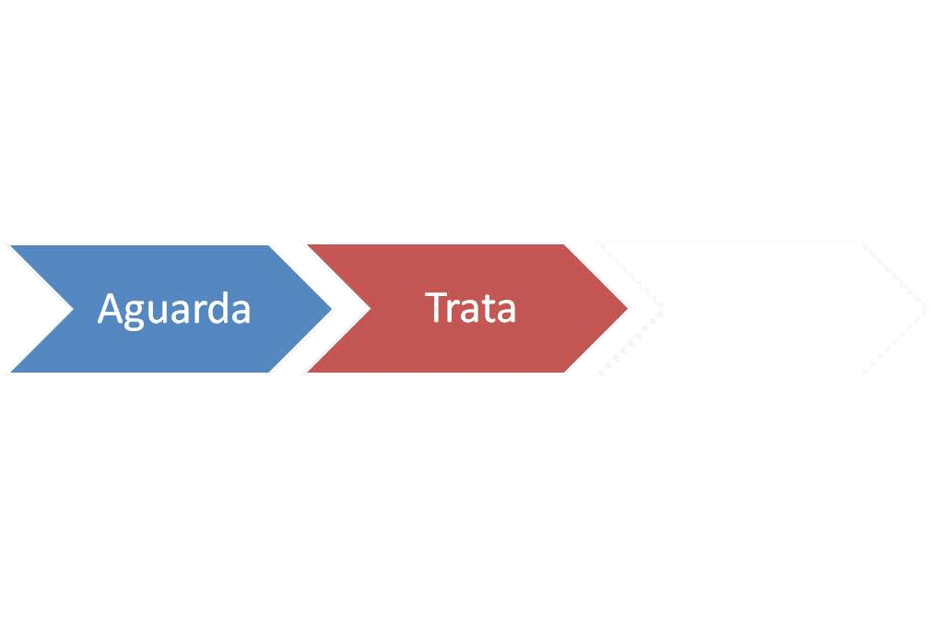
Servidor Web
O que um servidor web faz?

Slide 13
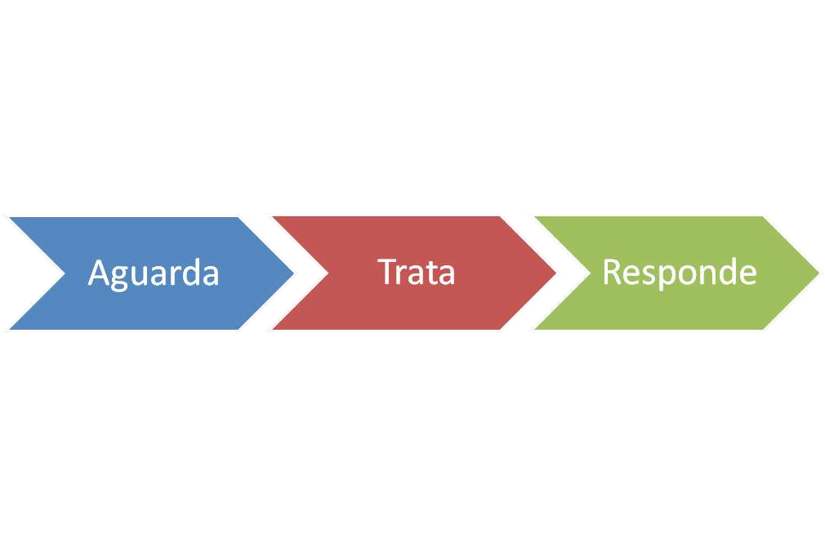
Servidor Web
O que um servidor web faz?

Slide 14
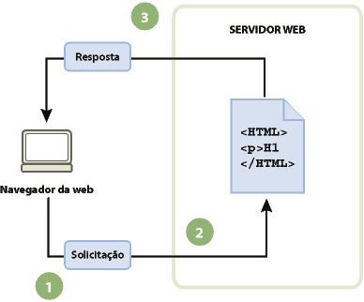
Servidor Web
●
Funcionamento Básico
Cliente requisita recurso
HTML
Arquivos: Vídeos, imagens, etc
●
●
Servidor
Verifica se ele contém o que foi requisitado
Ou encaminha a requisição para outro servidor (proxy)
Devolve a resposta co cliente
●
●

Slide 15
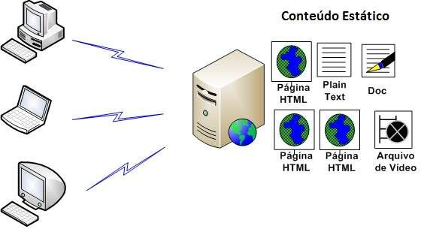
Servidor Web
Provisão de Conteúdo

Slide 16
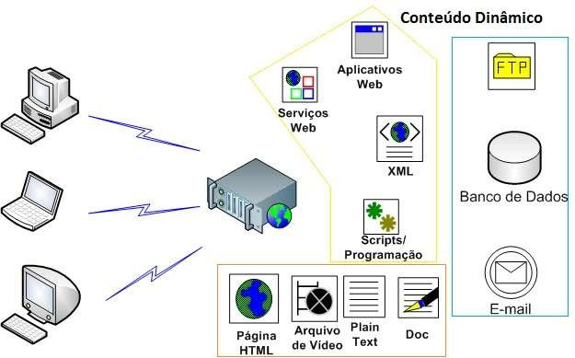
Servidor Web
Provisão de Conteúdo

Slide 17
Servidor Web
Exemplo
http://www.icmc.usp.br/~posgrad/computacao.html
Navegador quebra a URL em 3 partes
O protocolo: HTTP
Nome do servidor: www.icmc.usp.br
O nome do arquivo: /~posgrad/computacao.html
●
●
●
Navegador se comunica com servidor de nomes
Traduz o nome do servidor www.icmc.usp.br para um IP (143.107.231.6)

Slide 18
Servidor Web
●
Exemplo:
http://www.icmc.usp.br/~posgrad/computacao.html
✔
É criada então uma conexão entre o navegador e o servidor na porta 80
Porta 80 é padrão para os Servidores Web
De acordo com o protocolo HTTP o navegador envia uma solicitação para obter o arquivo desejado
O servidor então envia o texto HTML da página para o navegador O navegador lê o arquivo HTML e formata a página na tela
✔
✔
✔
✔

Slide 19
Servidor Web
Primeiro Servidor Web
Criado em 1995
Foi baseado no servidor da NCSA
A primeira versão de nome APACHE foi liberada em dezembro de 1995 com a versão 1.0.0
Sucesso já nos primeiros anos

Slide 20
Servidor Web
As primeiras versões do Apache eram muito limitadas
Surge então o Apache 2
Suporte nativo a threads
Melhor suporte para sistemas não UNIX Suporte Ipv6
Melhor modulação Mais simplificado
●
●
●

Slide 21
Servidor Web
O apache possui um arquivo de configuração onde se determina qual será o comportamento do servidor
/apache/conf/httpd.conf
●
●
Neste arquivo pode-se inserir módulos, configurar servidores de proxy, reescrever URL’s, fazer uso de programas externos para manipulação de requisições, etc

Slide 22
Servidor Web
No Apache 2 foi introduzido o módulo de multiprocessamento (MPM)
Gerencia portas de comunicação Aceita conexões
Aloca processos ou threads para atendimento das requisições
●
●

Slide 23
Servidor Web
MPM – Prefork
Baseado em processos: cada conexão é gerenciada por um processo
Mais lento que Worker
Necessita de mais recursos, pois cada processo gerencia uma conexão
Mais estável
●
●
●

Slide 24
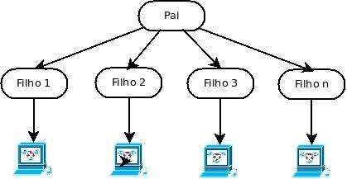
Servidor Web

Slide 25
Servidor Web
MPM – Worker
Baseado em threads
Cada processo filho dispara N threads para a manipulação das conexões
Mais escalável Maior desempenho
Menos tolerante à falhas
●
●
●
●

Slide 26
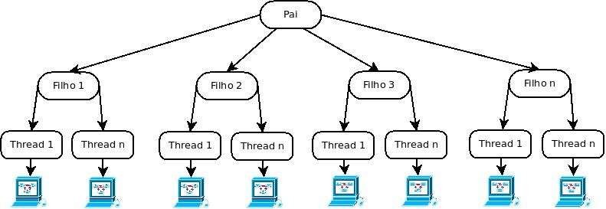
Servidor Web

Slide 27
Servidor Web
Módulo mod_proxy
Encaminha as requisições para outros servidores
Pode ser configurado de duas formas
Proxy de encaminhamento
Proxy Reverso

Slide 28
Servidor Web
Módulo mod_proxy
Proxy de encaminhamento
Servidor intermediário, fica entre o cliente e o servidor original
É enviada uma requisição para um servidor proxy, e este faz a conexão com o servidor real
Prover acesso a certo conteúdo que esteja restringido por um firewall
Pode ser usado como proxy cache para diminuir o tráfego na rede
●
●
●

Slide 29
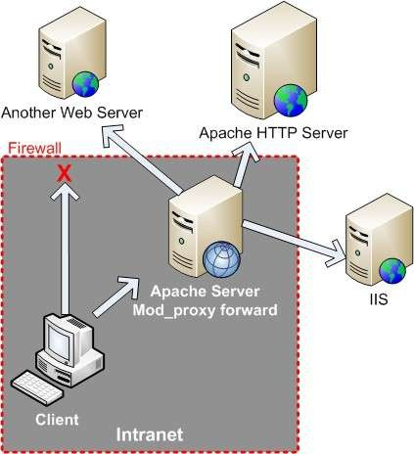
Servidor Web

Slide 30
Servidor Web
Módulo mod_proxy
Proxy Reverso
Aparece para o cliente como um servidor Web comum O usuário faz requisições ao próprio proxy reverso. O proxy reverso decide qual servidor real vai atender a requisição
Por fim o proxy reverso retorna o conteúdo ao usuário como se fosse a origem
Pode ser usado em balanceamento de carga entre diversos servidores
●
●
●

Slide 31
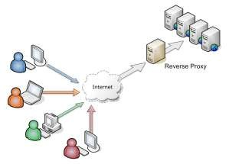
Servidor Web

Slide 32
Servidor Web
•
Carga de Trabalho
É necessário delimitar a carga para um servidor. O limite é dependente de:
Tipo do conteúdo (estático e dinâmico)
Cache
Limites de hardware e software
Etc.

Slide 33
Servidor Web
•
Carga de Trabalho
Possíveis causas de sobrecarga em um servidor:
Tráfego
DDoS
Worms

Slide 34
Servidor Web
Carga de Trabalho
Sintomas da Sobrecarga
Requisições atendidas com atraso
Erros HTTP (5XX)
Conexões TCP recusadas ou resetadas antes de o conteúdo ser entregue ao cliente

Slide 35
Servidor Web
•
Carga de Trabalho
– Técnicas para Evitar a Sobrecarga
Firewalls
Controla a segurança de um certo ponto da rede
Gerenciadores de tráfego HTTP Gerenciamento de banda
Medir e controlar o tráfego de pacotes na rede de comunicação, para evitar a sobrecarga do link
Traffic shaping
Controlar o tráfego na rede para otimizar e garantir o desempenho (diminuir a latência)
•
•
•

Slide 36
Servidor Web
•
Carga de Trabalho
Técnicas para Evitar a Sobrecarga
Web Cache
Aumentar os recursos de hardware
Agrupamento de servidores
– Cluster (Balanceamento de Carga)

Slide 37
Servidor Web
•
Servidores Distribuídos
Um grupo de servidores independentes que são gerenciados como um único sistema de alta disponibilidade e maior escalabilidade (Grant, 2000)
Vantagens:
Uma forma barata e eficiente

Slide 38
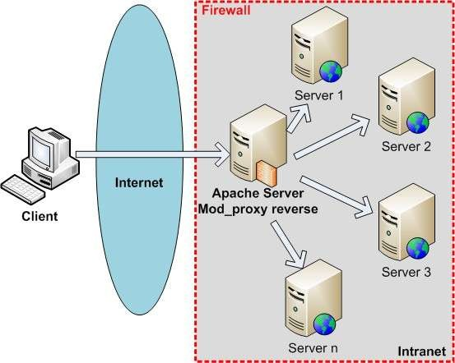
Servidor Web
•
Servidores Distribuídos

Slide 39
Servidor Web
•
Servidores Distribuídos
São necessários mecanismos de controle e acesso aos servidores trabalhando em conjunto
Despacho de requisições
Distribuição das requisições entre os servidores
Políticas de distribuição de requisições

Slide 40
Servidor Web
•
Servidores Distribuídos
Dificuldades
Difícil gerenciamento
Instalar softwares
Configurar
Gerenciar
Operar
Cluster na visão do cliente é um sistema único

Slide 41
Atividade
Disponível no Moodle conforme consta no cronograma da disciplina

Slide 42
Referências
ESTRELA, J. C; Notas de Aula – Sistemas Computacionais Distribuídos - 2017/2018

Slide 43
Próxima Aula
Servidor Samba

